Slide 1
Biomasa
Může biomasa nahradit běžné palivo?
Eliška Čížková 9.C

Slide 2
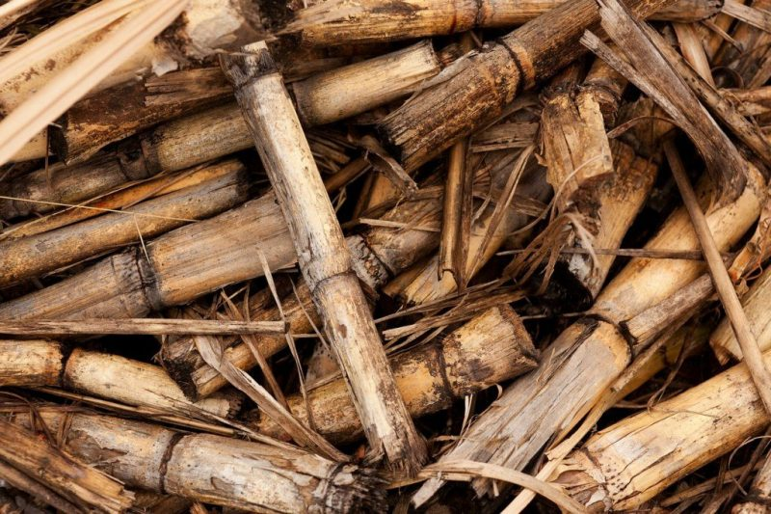
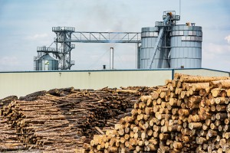
Co je biomasa
Nejstarší zdroj energie
Těla organismů
Uhlík
Fotosyntéza
Obnovitelný zdroj
Ekologický

Slide 3
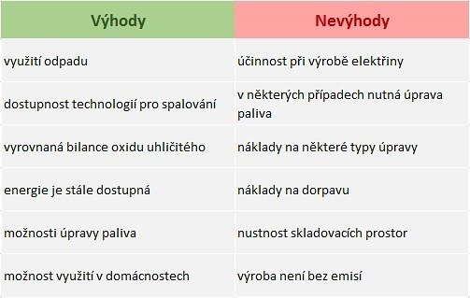
Výhody a nevýhody biomasy

Slide 4
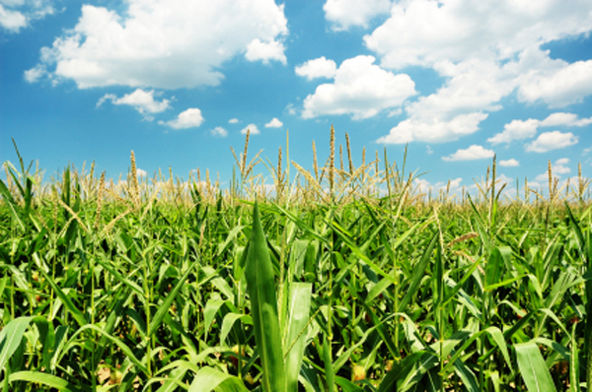
Třídění biomasy
Biomasa suchá
Biomasa vlhká
Speciální
Biomasa k získávání
energetických látek

Slide 5
Získávání energie z biomasy
CHEMICKÉ PŘEMĚNY
Spalování
= rozklad organického minerálu na hořlavé plyny
= vysoká teplota a promísení se vzduchem
= nejstarší
Mechanické úpravy
= řezání, drcení, lisování
Karbonizace
= destilace v karbonizačních pecích
Pyrolýza
= termický rozklad organických látek bez přístupu kyslíku
Zplyňování
= přeměna organických látek na hořlavé plyny

Slide 6
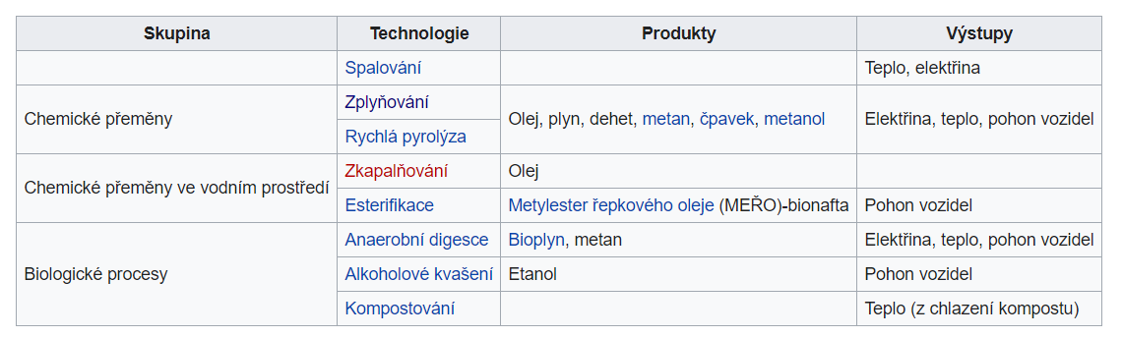
Získávání energie z biomasy
BIOLOGICKÉ PROCESY
Alkoholová kvašení
-destilace rostlin
-spalovací motory
Esterifikace
Kompostování
Metanové kvašení
-zpracování odpadních vod
-bioplyn

Slide 7
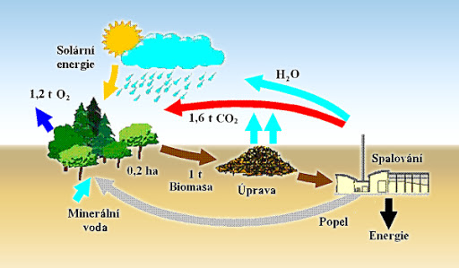
Koloběh zpracovávání biomasy
Organické látky- drcení,štípání,(mechanická úprava)- spalování

Slide 8
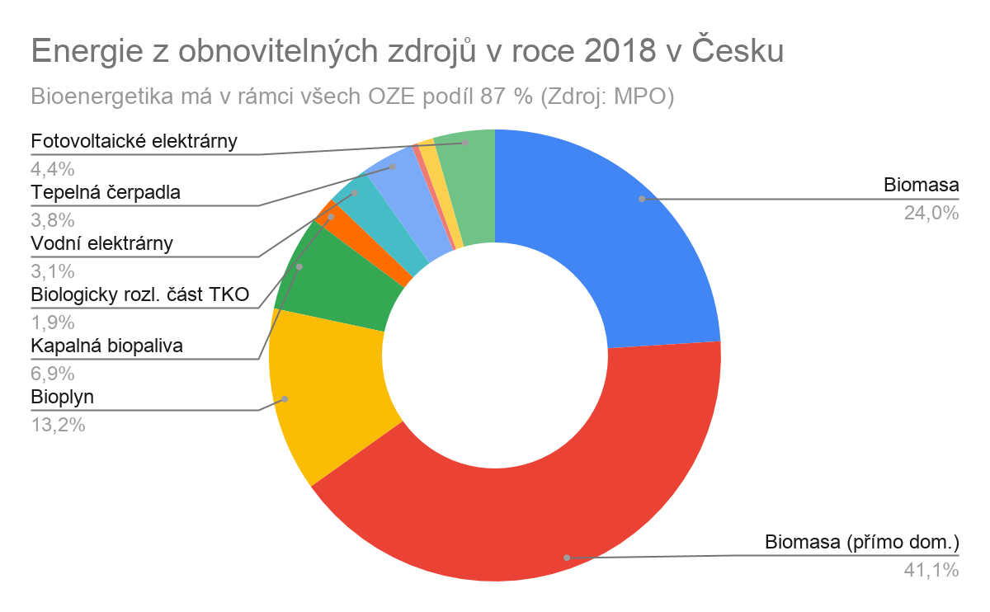
Výroba elektřiny a tepla z biomasy v ČR.

Slide 9
Použité zdroje
https://oenergetice.cz/obnovitelne-zdroje/biomasa-vyuziti-zpracovani-vyhody-a-nevyhody
https://cs.wikipedia.org/wiki/Biomasa
https://www.cez.cz/cs/o-cez/vyrobni-zdroje/obnovitelne-zdroje/biomasa-1/flash-model-jak-funguje-vyroba-energie-z-biomasy

Slide 10
Konec
Děkuji za pozornost

